Slide 1
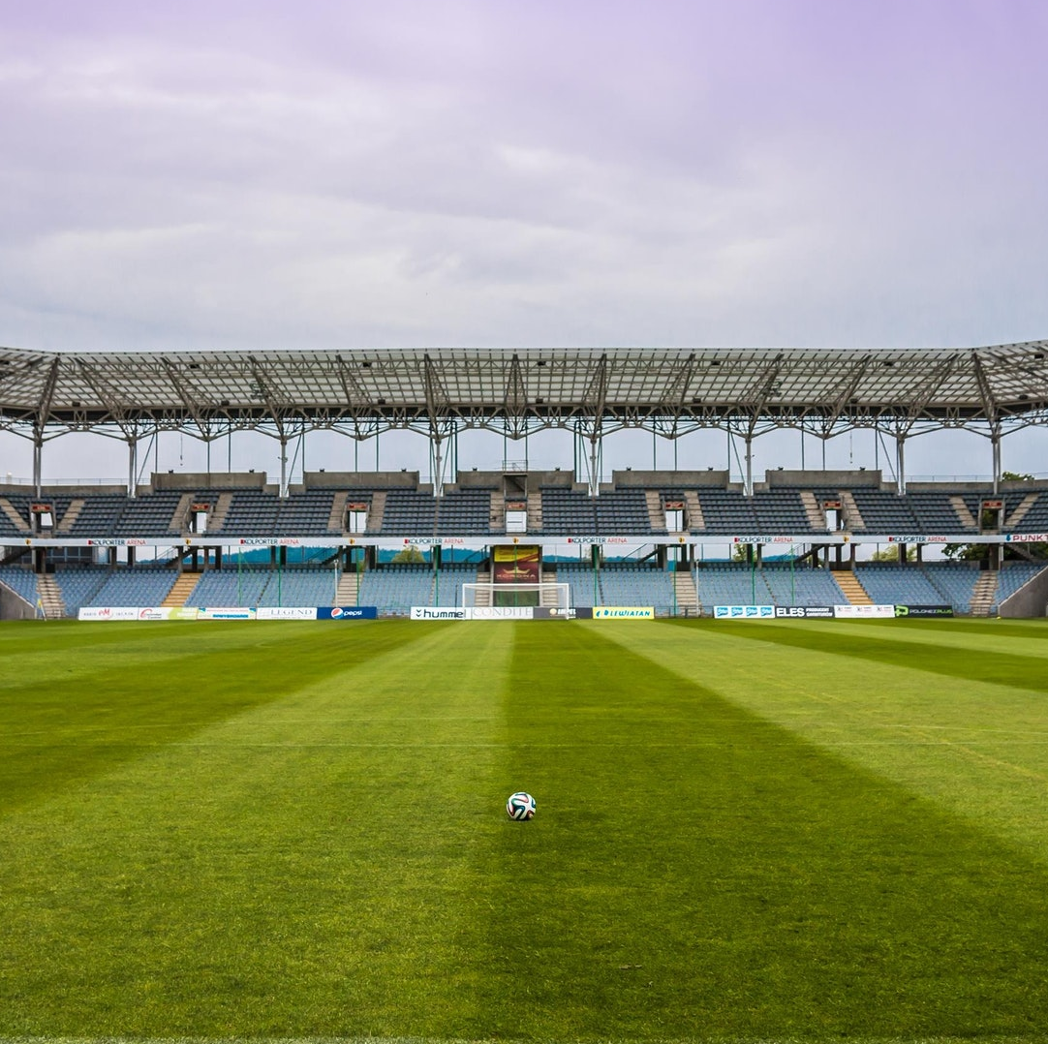


Informativos
Rodada #16

